Slide 1
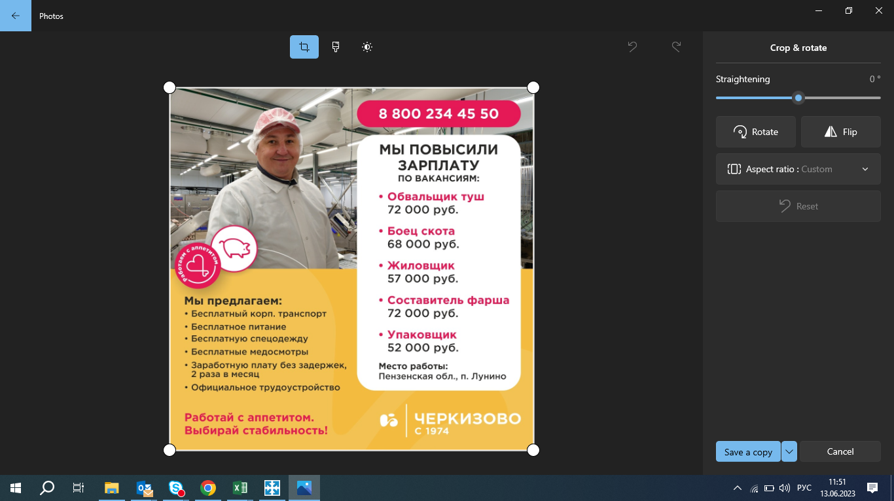
+7 909 319-51-89
Пензенский филиал «Черкизовского мясоперерабатывающего завода» расширяет производство и приглашает на работу всех, кто ищет:
стабильный высокий доход,
своевременный оплачиваемый отпуск,
возможность развиваться.
Мы предлагаем удобный график работы:
2 дня-первая смена с 08:00 до 19:00;
2 дня-вторая смена с 19:00 до 06:00;
3 выходных дня.
Мы находимся по адресу г. Пенза, ул. Аустрина, д. 178Б
Доехать до нас можно на маршрутках №5, 5к, 27,166, 168, Автобус № 165 (остановка «Мясокомбинат»)
Звоните по телефонам: 8 (8412) 21-00-56
8-909-319-51-89
ЗАРАБОТНАЯ ПЛАТА
ПО ПРОФЕССИЯМ
для мужчин:
Боец скота от 68 000 руб.
Транспортировщик от 52 000 руб.
для женщин:
Обработчик мясных туш от 58 000 руб.
Укладчик-упаковщик от 52 000 руб.

